Slide 1

ኃጥያት በቤተክርስቲያን ውስጥ
ትምህርት 4 ለሐምሌ 18፣ 2018

Slide 2

“ወይስ ሥጋችሁ ከእግዚአብሔር የተቀበላችሁት በእናንተ የሚኖረው የመንፈስ ቅዱስ ቤተ መቅደስ እንደ ሆነ አታውቁምን? በዋጋ ተገዝታችኋልና ለራሳችሁ አይደላችሁም፤ ስለዚህ በሥጋችሁ እግዚአብሔርን አክብሩ።”
(1 ቆሮንቶስ 6:19-20)

Slide 3




ጳውሎስ በ1ኛ ቆሮንቶስ ከምዕራፍ አምስት እስከ ሰባት ድረስ በዋናነት በቆሮንቶስ ቤተክርስቲያን ስር ሰድዶ የነበረውን የዝሙት ኃጥያት ለማጥፋት ሲጥር እንመለከታለን።
ይህ ኃጥያት በወንድሞች መካከል ከሚፈጸሙና በመንግሥት ፍርድ ቤት ውስጥ ከሚቀርቡ ከሌሎች ወንጀሎች ጋር ተቆጥሮ ነበር።
ጳውሎስ ግልጽና ቀጥተኛ በሆነ ቋንቋ ይህን ኃጥያት ይገስፃል፤ እንዲሁም ተግባሩን ለማስወገድና ተመልሶ ወደርሱ ላለመውደቅ መፍትሄዎችን ያስቀምጣል።
ኃጥያት በቤተክርስቲያን ውስጥ
ያልተወገዘው ኃጥያት
የኃጥያት መወገድ
ውስጣዊ ችግሮችን ማስወገድ
በቤተክርስቲያን ውስጥ ከኃጥያት መራቅ
የመንፈስ ቅዱስ ቤተመቅደሶች
ህጋዊ ግንኙነት

Slide 4

ኃጥያት በቤተክርስቲያን ውስጥ

Slide 5



ያልተወገዘው ኃጥያት
“እናንተም ታብያችኋል፤ ይልቅስ እንድታዝኑ አይገባችሁምን? ይህን ሥራ የሠራው ከመካከላችሁ ይወገድ።” (1 ቆሮንቶስ 5:2)
በቆሮንቶስ ቤተክርስቲያን በአሕዛብ እንኳን የማይገኝ ዝሙት በመካከላቸው ነበር (1ቆሮ 5:1)።
በቤተክርስቲያን ውስጥ የአባቱን ሚስት ያገባ ሰው መኖሩ በጣም የሚያሳስብ ጉዳይ ነበር። ግን ደግሞ ምዕመናኑ ይህን ተግባር ከመጸየፍ ይልቅ መታገሳቸው ሳያንስ ጭራሽ ስለታበዩ ሁኔታው ተባብሶ ነበር (1ቆሮ 5:2)።
በቤተክርስቲያኒቱ ምንም እንኳን በዋናነት አሕዛብ ቢበዙም ይህን የዝሙት ኃጥያት ሊታገሱ እንደማይገባ የገዛ ህሊናቸው ይነግራቸው ነበር። በተጨማሪም የእግዚአብሔርን ቃል ማወቃቸው ወቀሳውን ይጨምርባቸው ነበር (ዘሌ 18:8)።
ይህ ያልተፈቀደ ጋብቻ ኃጥያት መሆኑ ግልጽ ከሆነ … ታዲያ ትምክህተኞች ለምን ሆኑ (1ቆሮ 5:6)? ይህ ኃጥያት ያለበት ቤተሰብ በቤተክርስቲያኒቱ ውስጥ ትልቅ ተጽዕኖ ኖሮት ይሆን? ምዕመኑ ኃጥያቱን በመታገሳቸው ተመክተው ይሆን? …?

Slide 6

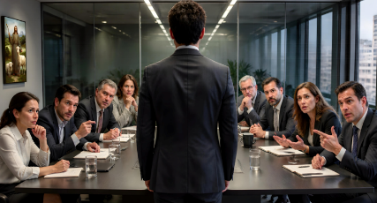



የኃጥያት መወገድ
“በውጭ ባሉቱ ግን እግዚአብሔር ይፈርድባቸዋል። ክፉውን ከመካከላችሁ አውጡት።” (1 ቆሮንቶስ 5:13)
ስላልተፈቀደው ጋብቻ በአገሩ ሁሉ “ይወራ” ስለነበር (1 ቆሮ 5:1) የቤተክርስቲያን ስም እንዳይጠፋ አፋጣኝ እርምጃ መወሰድ ነበረበት። ምን አይነት እርምጃዎች ያስፈልጋሉ?
ኃጥያተኛው ሰው ላይ የእግዚአብሔርን ፍርድ ማስተላለፍ (1 ቆሮ 5:3)
የቤተክርስቲያን አባል ሆኖ መቆጠር ቢፈልግም ኃጥያቱን ሊተዋት እስካልወደደ ድረስ ከኃጥያተኛው ሰው ጋር አለመተባበር፣ ከእርሱም ጋር አለመብላት (1 ቆሮ 5:11)
ይህን ኃጥያት የሰራው ሰው በገዛ ፈቃዱ በሰይጣን ቀንበር ስር ስለተጠመደና ኃጥያቱን ስለወደደ ለሰይጣን ተላልፎ ይሰጥና ከህብረቱ ይወገድ (1 ቆሮ 5:2፣ 5፣ 13)
ማንኛውም የቤተክርስቲያን የሥነ-ምግባር እርምጃ (ኃጥያቱ ምንም ያህል የከበደ ቢሆን) ዓላማው ኃጥያተኛውን ለመመለስ መሆን አለበት። ስህተታቸውን አስተውለው ንስሃ እንዲገቡና “በጌታ በኢየሱስ ቀን ይድኑ ዘንድ” የግለሰቡ ኃጥያት ይገለጽላቸው ዘንድ ይገባል (1 ቆሮ 5:5)።

Slide 7
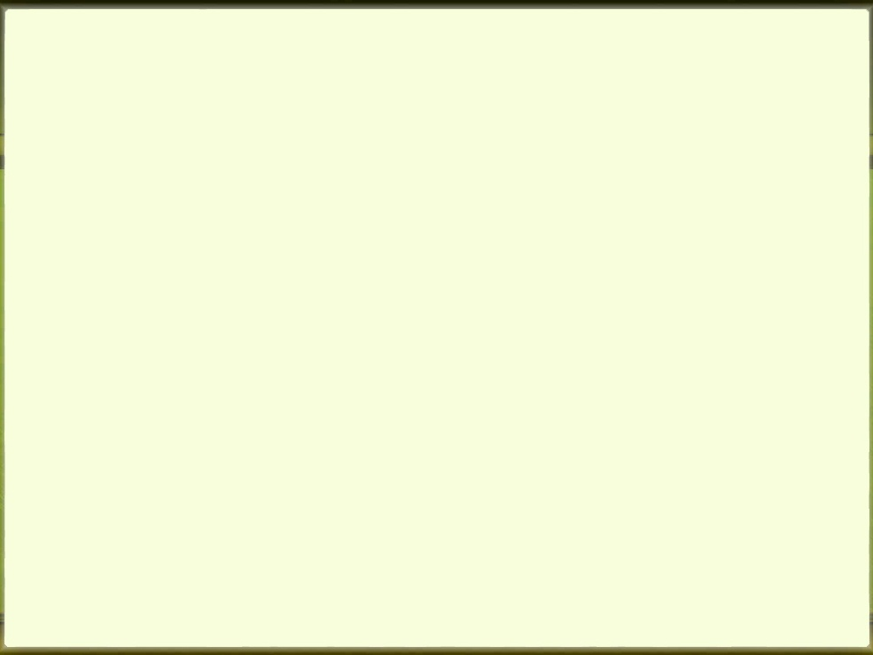


ውስጣዊ ችግሮችን ማስወገድ
“ከእናንተ አንዱ ከባልንጀራው ጋር ሙግት ቢኖረው በቅዱሳን ፊት በመፋረድ ፋንታ በዓመፀኞች ፊት ሊፋረድ ይደፍራልን?” (1 ቆሮንቶስ 6:1)
ጳውሎስ ኃጥያትን በቤተክርስቲያን ውስጥ እንዴት ማስወገድ እንደሚቻል ካብራራ በኋላ ትክክለኛ መመሪያዎችን ባለመከተላቸውና በአማኞች መካከል የተፈጠሩ አለመስማማቶችን ወደ ዓለማዊ ፍርድ ቤቶች እንዲሄዱ በመፍቀዳቸው ሲገስፃቸው እናገኘዋለን (1 ቆሮ 6:1-6)። ነገር ግን ጳውሎስ ከዚህም አልፎ የችግሩን ሥር ለመንቀል ጥሯል።
በመጀመሪያ በቤተክርስቲያን አባላት መካከል ጥል ሊኖር አይገባም (1ቆሮ 6:7ሀ) ደግሞም አባላት ወገኖቻቸውን ሊጎዱ ወይም ሊያታልሉ አይገባም (1ቆሮ 6:8)።
ሁለተኛም ወንድሞች በደልን ይቅር ሊሉ ፈቃደኞች መሆን አለባቸው (1 ቆሮ 6:7ለ)።
እንዲሁም ሶስተኛ፣ አባላቶቹ መስማማት ቢያቅታቸው ቤተክርስቲያን ልትዳኛቸውና ልታስታርቃቸው ይገባል (1ቆሮ 6:2)።
ወንጀል ነክ ጉዳይ ካልሆነ በስተቀር (ሮሜ 13:1-5) የቤተክርስቲያን ውስጣዊ ችግሮች በውስጥ ሊፈቱ ይገባል።

Slide 8

“የቀድሞ ፍቅራችንን በማቀዝቀዝ መንፈሳዊ ዝለትንና ጨለማን ሊያመጡ የሚችሉ አስቸጋሪ ድካሞቻችንንና ኃጥያቶቻችንን ማወቅ የእኛ ድርሻ ነው ። ዓለማዊነት ይሆንን? ራስ ወዳድነትስ ይሆንን? ራስን ከፍ የማድረግ ፍቅር ይሆንን? አንደኛነትን ፍለጋ ይሆንን? በኃይል የተነቃቃ የስሜታዊነት ኃጥያት ይሆንን? የእግዚአብሔርን ጸጋ በሴሰኝነት የሚለውጡት የኒቆላውያን ኃጥያት ይሆንን? በጥበብና በኃይማኖት እውቀት በመመካት ታላቅ ብርሃንን፣ መመረጥንና እድልን ያለ አግባብ እየተጠቀሙ በኑሮና በባህሪ ግን ግብዝና ያልተገራ መሆን ይሆንን? ጠንካራና ኃይለኛ እስኪሆን ድረስ እሹሩሩ እየተባለ ያደገ ምንም አይነት ባህሪ ቢሆን ይዟችሁ እንዳይጠፋ ድል ለመንሳት ቆራጥ እርምጃዎችን ውሰዱ።”
EGW (Ye Shall Receive Power, December 18)

Slide 9

በቤተክርስቲያን ውስጥ ከኃጥያት መራቅ

Slide 10




የመንፈስ ቅዱስ ቤተመቅደሶች
“ወይስ ሥጋችሁ ከእግዚአብሔር የተቀበላችሁት በእናንተ የሚኖረው የመንፈስ ቅዱስ ቤተ መቅደስ እንደ ሆነ አታውቁምን? በዋጋ ተገዝታችኋልና ለራሳችሁ አይደላችሁም፤”
(1 ቆሮንቶስ 6:19)
ጳውሎስ በፍርድ ቤት ስለ መካሰስ ከመከረ በኋላ ዋና ርዕስ ወደ ሆነው በቤተክርስቲያን ውስጥ ስለነበረው ዝሙት በድጋሚ ያነሳል። ግን ዝሙት በቤተክርስቲያን ውስጥ ለምን ኖረ?
ክርስቲያኖች ለቅድስና በመጠራታቸው (1ቆሮ 6:11) ሁሉም ኃጥያት ሊርቃቸው ይገባል። ነገር ግን አንዳንዶች ኃጥያታችን ሁሉ ይቅር ስለተባለ በአካላችን የፈለግነውን ማድረግ እንችላለን ብለው ሲሞግቱ ነበር። ጳውሎስ “ሥጋ ለዝሙት አይደለም” ብሎ የሚያስረዳውም ለዚህ ነው (1ቆሮ 6:12-13)።
የእርሱ ሙግት አካላችን የክርስቶስ ነው የሚል ነው። የክርስቶስ የሆነውን ሥጋ ወስደን ከአመንዝራ ሰው ጋር አንድ ማድረግ ፍጹም ያልተገባ ነው (1 ቆሮ 6:15-18)።
በመጨረሻም በአንድ ወሳኝ ጉዳይ ላይ እንድናሰላስል ይመራናል፤ እርሱም አካላችን የመንፈስ ቅዱስ መቅደስ መሆኑና ደግሞም ባለቤትነቱ የእኛ ሳይሆን የእግዚአብሔር መሆኑ ነው (1ቆሮ 6:19)። እግዚአብሔር በልጁ ውድ ደም ስለገዛን እኛም በአካላችንና በመንፈሳችንም እርሱን ልናከብር ይገባል (1ቆሮ 6:20)።

Slide 11





ህጋዊ ግንኙነት
“ነገር ግን ስለ ዝሙት ጠንቅ ለእያንዳንዱ ለራሱ ሚስት ትኑረው ለእያንዳንዲቱ ደግሞ ለራስዋ ባል ይኑራት።” (1 ቆሮንቶስ 7:2)
ጳውሎስ በቆሮንቶስ ቤተክርስቲያን የተጠየቁ አንዳንድ ጥያቄዎች በመመለስ ከዝሙት እንዴት መሸሽ እንዳለብን ያስረዳናል (1 ቆሮ 7:1)።
በመሰረቱ በትዳር የተጣመሩ ጥንዶች ህጋዊ በሆነው ግንኙነት ሊደሰቱ ይገባቸዋል፤ ትዳር ያልመሰረቱ ሰዎች ግን ከማንም ጋራ የተቃራኒ ፆታ ግንኙነት ሊፈፅሙ አይገባም።
ባለትዳሮች ባለቤታቶቻቸው ለዝሙት ኃጥያት እንዳይጋለጡ የተቃራኒ ፆታ ግንኙነትን መከልከል የለባቸውም (1 ቆሮ 7:3-5)።
ትዳር ያልመሰረቱ ሰዎች ከምኞታቸው የመቆጠብ ስጦታው ካላቸው ቤተሰብን በማስተዳደር ሥራ ሳይጠመዱ ያለገደብ እግዚአብሔርን የማገልገልን እድል ቢጠቀሙበት ይመከራል (1ቆሮ 7:6-8፣ 32-34)።
ትዳር ያልመሰረቱ ሰዎች ከምኞታቸው መቆጠብ ካልቻሉ ለፈተና ከመጋለጥ ይልቅ ትዳር ቢመሰርቱ ይሻላቸዋል (1 ቆሮ 7:9)።

Slide 12

“ለሳቱት በመትጋት የእያንዳንዱ ሰው አይን ወደ ክርስቶስ ያቅና። […] ስለ አዳኙ ይቅር ባይ ምሕረት ለሳቱት ይናገሩ። ኃጥያተኛው ንስሃ እንዲገባና ይቅር ባይ በሆነው እንዲያምን ያበረታቱት። […]
የኃጥያተኛውን ንስሃ ቤተክርስቲያን በአመስጋኝ ልብ ትቀበለው። ንስሃ የገባው ሰው ከአለማመን ጨለማ ወደ እምነትና ጽድቅ ብርሃን ይመራ። የሚንቀጠቀጥ እጁ ለኢየሱስ አፍቃሪ እጆች ይሰጡ። እንዲህ ያለው መመለስ ሰማይ ያጸደቀው ነው።
EGW (የዘመናት ምኞት ገጽ 806)

